Slide 1
Геологическое образование в Сибири: 120 лет геологическому образованию в ТПУ и 65 лет со дня выпуска первых геологов-уранщиков
VI Международная конференция «Радиоактивность и радиоактивные элементы в среде обитания человека», посвященная памяти доктора геолого-минералогических наук, профессора Л.П. Рихванова
Томск, 20-24 сентября 2021
Научно-техническая библиотека ТПУ
Отдел редких книг и книжных памятников

Slide 2
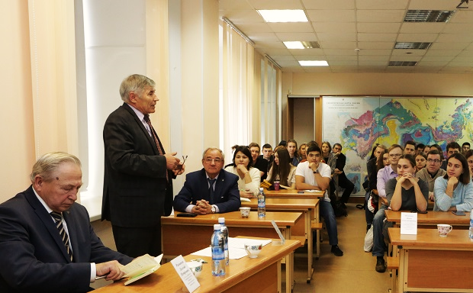
Становление горно-геологического образования в ТПУ
Эволюция горного отделения
От кафедры «Рудных месторождений» (1931) до направлений «Геоэкология» и «Геология месторождений стратегических металлов» (2021)
Что в НТБ?
Ishpr_tpu
Comment …

Slide 3
Становление горно-геологического образования в ТПУ
Первый период (1901-1912): сформирована концепция и определено содержание высшего горно-геологического образования, создан коллектив высококвалифицированных преподавателей, организован учебный процесс, начаты широкомасштабные научные исследования, определена оптимальная структура горного отделения. Были открыты кафедры геологии, горного искусства и геодезии, укомплектованные преподавателями из числа выпускников Петербургского горного института, а также кафедры минералогии и палеонтологии, укомплектованные преподавателями – выпускниками Казанского университета. Первым деканом отделения был В.А. Обручев.
Второй период (1913-1920): ознаменован существенным обновлением профессорско-преподавательского состава за счет своих же выпускников. В 1919 г. на базе горного отделения ТТИ создан Сибгеолком. В его задачи входило изучение месторождений полезных ископаемых и связанных с ними районов Сибири, учет минеральных ресурсов, создание архива по месторождениям полезных ископаемых Сибири, организация областного музея по прикладной геологии и справочного бюро, а также гидрогеологические исследования и другие геологические работы, связанные с удовлетворением практических запросов сибирских организаций. Председателем Сибирской геологической службы стал профессор П.П. Гудков.
Третий период (1921-1930): характеризуется широким размахом геологических исследований в Сибири и становлением Сибирского отделения Геологического комитета (ранее Сибгеолкома). На базе отделений и представительств Геологического комитета в Сибири было создано четыре районных геологоразведочных управления: Западно-Сибирское, Восточно-Сибирское, Бурятское и Якутское. До 1930 г. на горном отделении (с 1917 г. – факультета) параллельно существовали три главных научных направления: геологическое, горное и металлургическое.

Slide 4
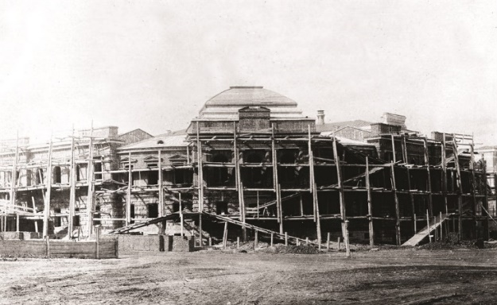
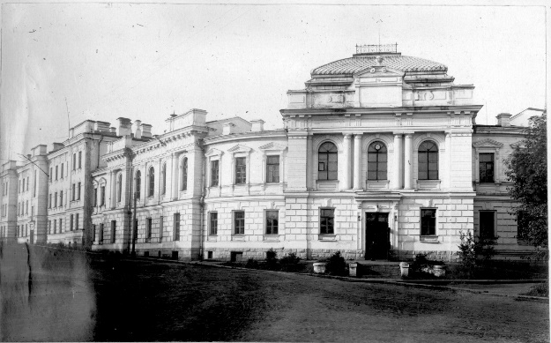
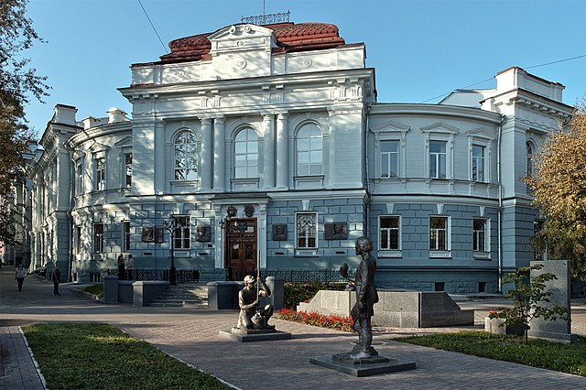
Владимиром Афанасьевичем Обручевым и Михаилом Антоновичем Усовым были заложены традиции, которые и сегодня позволяют геологическому образованию ТПУ активно развиваться. За годы существования подготовлено около 15 тыс. инженеров, более 50 стали лауреатами Ленинской и Государственной премий СССР и более 150 стали первооткрывателями месторождений.
История Горного отделения насчитывает 120 лет. За это время менялось название и структура отделения, появлялись и исчезали кафедры и специальности, но основы, заложенные в первые годы XX в., традиции и опыт подготовки горных инженеров, высококвалифицированный профессорско-преподавательский состав, крупные научные школы, тесная связь с производством и выпускниками, а также студенты, стремящиеся овладеть избранной профессией позволяют ТПУ оставаться флагманом горно-геологического образования России.

Slide 5
Эволюция горного отделения
Горное отделение 1901-1925
Горный факультет 1925-1930
Геологоразведочный факультет 1930-1987
Горный факультет | Нефтегазопромысловый факультет 1987-1993 | Геологоразведочный факультет 1987-1993
Нефтегазовый факультет 1993-2001
Институт геологии нефтегазового дела с 2001
Геологоразведочный факультет 2001-2003 | Факультет геологической и общегеологической подготовки 2001-2003 | Нефтегазопромысловый факультет 2001-2003
Институт геологии и нефтегазового дела 2003-2010
Институт природных ресурсов 2010-2017
Инженерная школа природных ресурсов 2017-
Отделение геологии | Отделение нефтегазового дела | Отделение химической инженерии

Slide 6
История
От кафедры «Рудных месторождений» (1931)
до направлений «Геоэкология» и «Геология месторождений стратегических металлов» (2021)

Slide 7
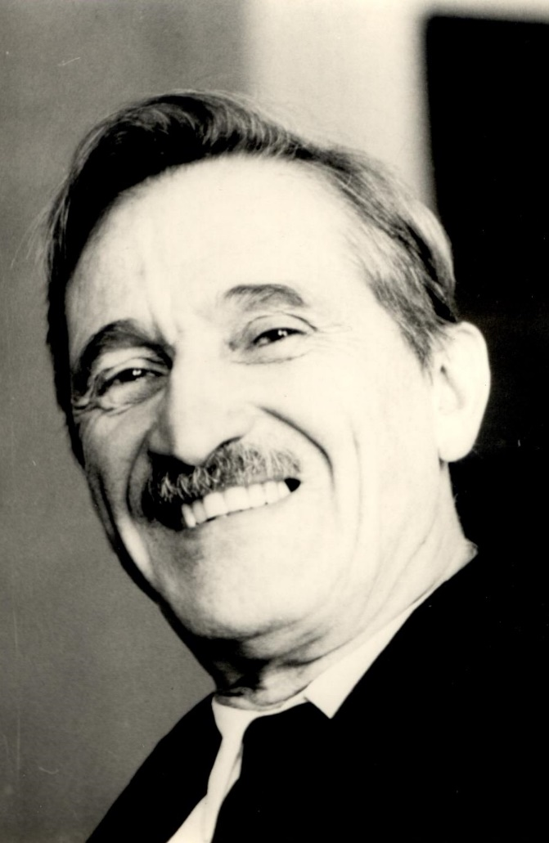
1931-1949 гг.
Феликс Николаевич Шахов в 1931 г. организовал и возглавил кафедру Рудных месторождений (позднее – кафедра Месторождений полезных ископаемых).
Внедрил новые методики исследования руд, опубликовал ряд учебных пособий и монографических работ по вопросам теории рудообразования, занимался административной деятельностью в должности декана геологоразведочного факультета.
Оказывал помощь производственным организациям.
Сделал большой вклад в укрепление и создание территориальных и специализированных геологических организаций в Западной Сибири и в деле создания минерально-сырьевой базы чёрных, цветных и редких металлов для развивающейся промышленности в восточных районах страны.
Научные работы посвящены вопросам магматизма, метаморфизма и месторождениям полезных ископаемых.
Большое внимание в его трудах уделено вопросам металлогении, размещения месторождений в связи с тектоникой и вулканизмом, изучению рудных выходов и методики их оценки, геохимии полезных ископаемых, главным образом, для регионов Алтае-Саянской области.
Являлся крупным организатором и руководителем научных исследований.
В Политехе он был научным консультантом и руководителем межвузовской проблемной лаборатории Геологии золота.
Большая роль принадлежит Ф.Н. Шахову в создании и укреплении сибирской геологической школы.
Создатель школы сибирских геохимиков и радиогеохимиков.

Slide 8
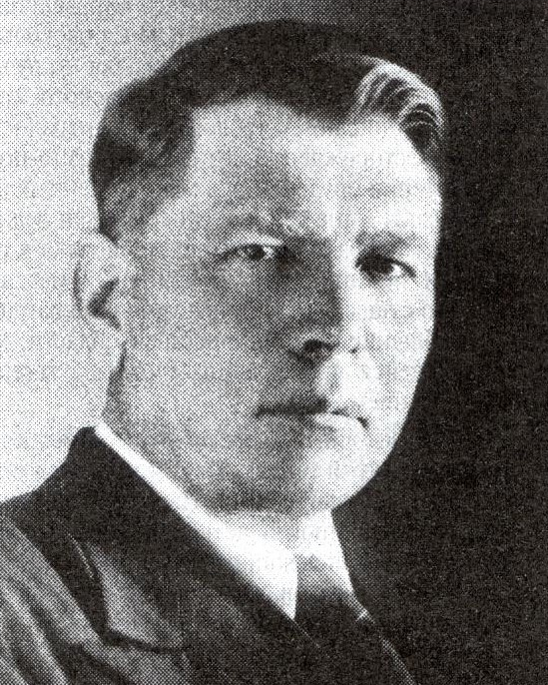
1949-1954 гг.
В этот период кафедрой заведовал доцент А.И. Александров.
Он активно в 40-50-е гг. развивал исследования редкометалльного оруденения Алтая (ртуть, вольфрам, молибден, бериллий и др.).
Им была подготовлена к защите докторская диссертация на тему «Вольфрамовые месторождения Алтая».
В 1954 г. из состава кафедры месторождений полезных ископаемых была выделена в связи с открытием специализации по геологии редких и радиоактивных элементов (приказ Мингео СССР от 29.09.1954 г.) кафедра геологии и разведки руд редких и радиоактивных элементов.

Slide 9
1954-1981 гг.
Владимир Константинович Черепнин (1916-1985) в ТПИ работал с февраля 1944 г.
Был одним из основателей первой в вузах Сибири специализации и кафедры по геологии и разведке руд редких и радиоактивных элементов.
Научные интересы ученого на раннем этапе его деятельности находились в области изучения зоны окисления сульфидных месторождений.
В последующие годы им было создано научное направление по геологии и геохимии радиоактивных элементов в вулканогенных образованиях.
Научно-исследовательская работа В.К. Черепнина была связана с деятельностью производственных организаций.
В 1963 г. кафедра была временно объединена с кафедрой геологии и разведки МПИ.
В эти годы (1963-1967) кафедрой заведовал доцент В.Я. Коудельный.

Slide 10
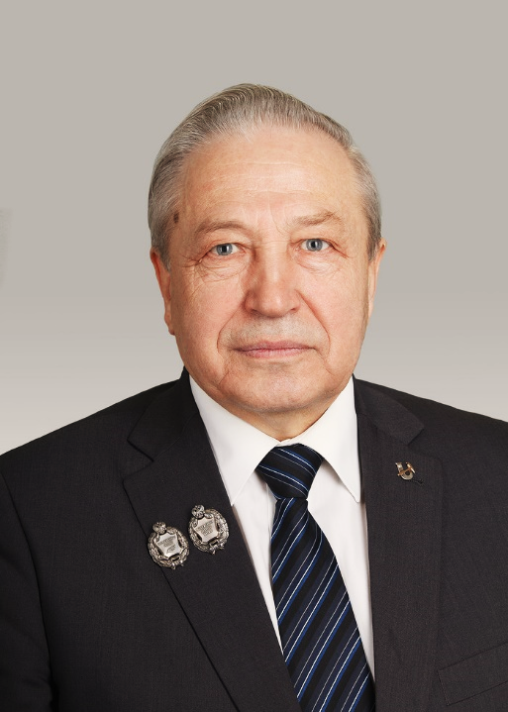
1981-н.в.
В 1981 г. кафедру МПИ и разведки руд редких и радиоактивных элементов возглавил доцент Леонид Петрович Рихванов.
В 1990 г. кафедра получила новое название: кафедра Полезных ископаемых и геохимии редких элементов (ПИГРЭ), а в 2002 г. переименована в кафедру Геоэкологии и Геохимии (ГЭГХ) (Приказ № 152 от 26.10.2002).
С 2012 г. кафедру возглавляет профессор, доктор геолого-минералогических наук Егор Григорьевич Язиков.

Slide 11
Что в НТБ?
Чтобы познакомиться подробнее с историей геологического образования в Сибири и историей кафедры Рудных месторождений, необходимо в поисковой строке электронного каталога набрать
«геология», «Сибирь», «геологическое образование» и т.д.
Каталог сам найдет необходимые материалы, часть из которых доступна в электронном виде.

Slide 12
Вопросы?
Нам нужно больше урана!

Slide 13
Научно-техническая библиотека ТПУ
Отдел редких книг и книжных памятников
ул. Белинского 53а, к. 315
(8-3822) 60-63-56, доп. 1273
kalinayp@tpu.ru
Томск, 20-24 сентября 2021

